Slide 1
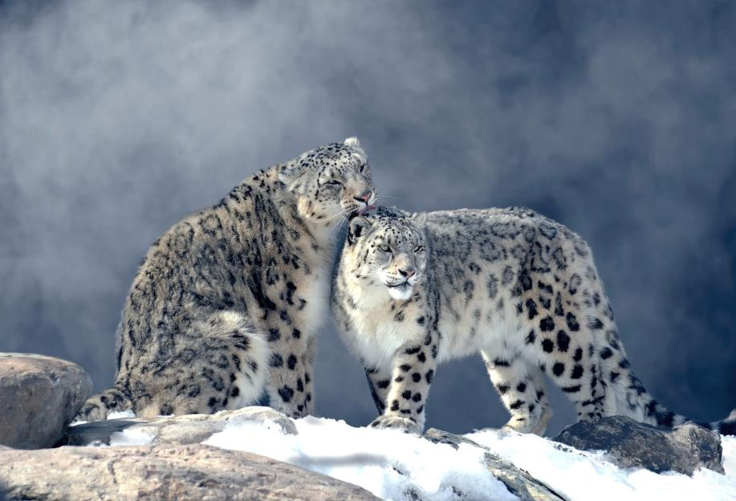
Защитим снежных барсов вместе

Slide 2
Начнем с того, кто такой Барс?
БАРС — представитель семейства кошачьих, хищник, встречающийся в Передней и Средней Азии от Ливана до Памира, в горах Малой Азии, Закавказья, Ирана и Афганистана. Второй после льва. В геральдике соответствует леопарду западноевропейской эмблематической шкалы, употребляется в геральдике стран Ближнего и Среднего Востока, а также Балкан как аналог леопарда. В русской геральдике и эмблематике барс очень часто отождествляется также с рысью.

Slide 3
Жизнь барсов
Максимальная известная продолжительность жизни в природе — 13 лет. Продолжительность жизни в неволе обычно около 21 года, однако известен случай, когда самка прожила 28 лет.

Slide 4
Внешний вид барсов
У снежного барса длинная и мягкая шерстка. Хвост также довольно длинный – почти как туловище. Окрас меха буровато-серый, с кольцеобразными пятнами по всей спине. Длина снежного барса около 170 сантиметров, а вес колеблется в пределах 50-70 килограмм. Следует отметить, что самцы всегда тяжелее и больше, чем самки.

Slide 5
Питание барса
Снежный барс в силах справится с добычей втрое превышающей его собственный вес. Основной пищей ирбиса являются: сибирские горные козлы, маралы, олени, винторогие козлы, голубые бараны, косули, кабарги, архары, серау, горалы, гималайские тары, такины, кабаны. В голодные времена барсы охотятся и на более мелкую добычу, такую как: суслики, зайцы, пищухи, птицы (фазаны, кеклики, горные индейки).

Slide 6
Появление и размножение барсов
Изначально полагалось, что первые предки снежного барса появились в эпоху плейстоцена, закончившегося 11,7 тысяч лет назад. Однако позже были найдены останки, которым было от 1,2 до 1,4 миллионов лет. Это говорит о том, что хищники появились на планете намного раньше.
В отличие от своих сородичей из рода хищников, снежный барс размножается достаточно медленно, а за одну беременность самка приводит не больше трех котят.

Slide 7
Красная книга
Снежный барс входит в список животных, которые находятся под охраной Международного общества защиты животных.
26 мая отмечается день снежного барса.

Slide 8
Можно ли приручить барса?
Котята снежных барсов любят кататься со снежных горок, совсем как дети. Они легко и с удовольствием приручаются и живут рядом с человеком, воспринимая его как друга, а не как хозяина (также, как и кошки домашние). Но приручить можно только маленького котёнка: взрослые барсы, или подростки, навсегда остаются дикими.

Slide 9
Меры защиты барсов
Сокращение численности связано с уничтожением охотой, разрушением мест обитания, конфликтом с интересами скотоводов.
Для спасения барса нужно:
прекратить отлов и запретить охоту
не вытеснять горных козлов (пища барса) с мест обитания
создавать отряды добровольцев по спасению ирбиса (борьба с браконьерами, зимняя подкормка).

Slide 10
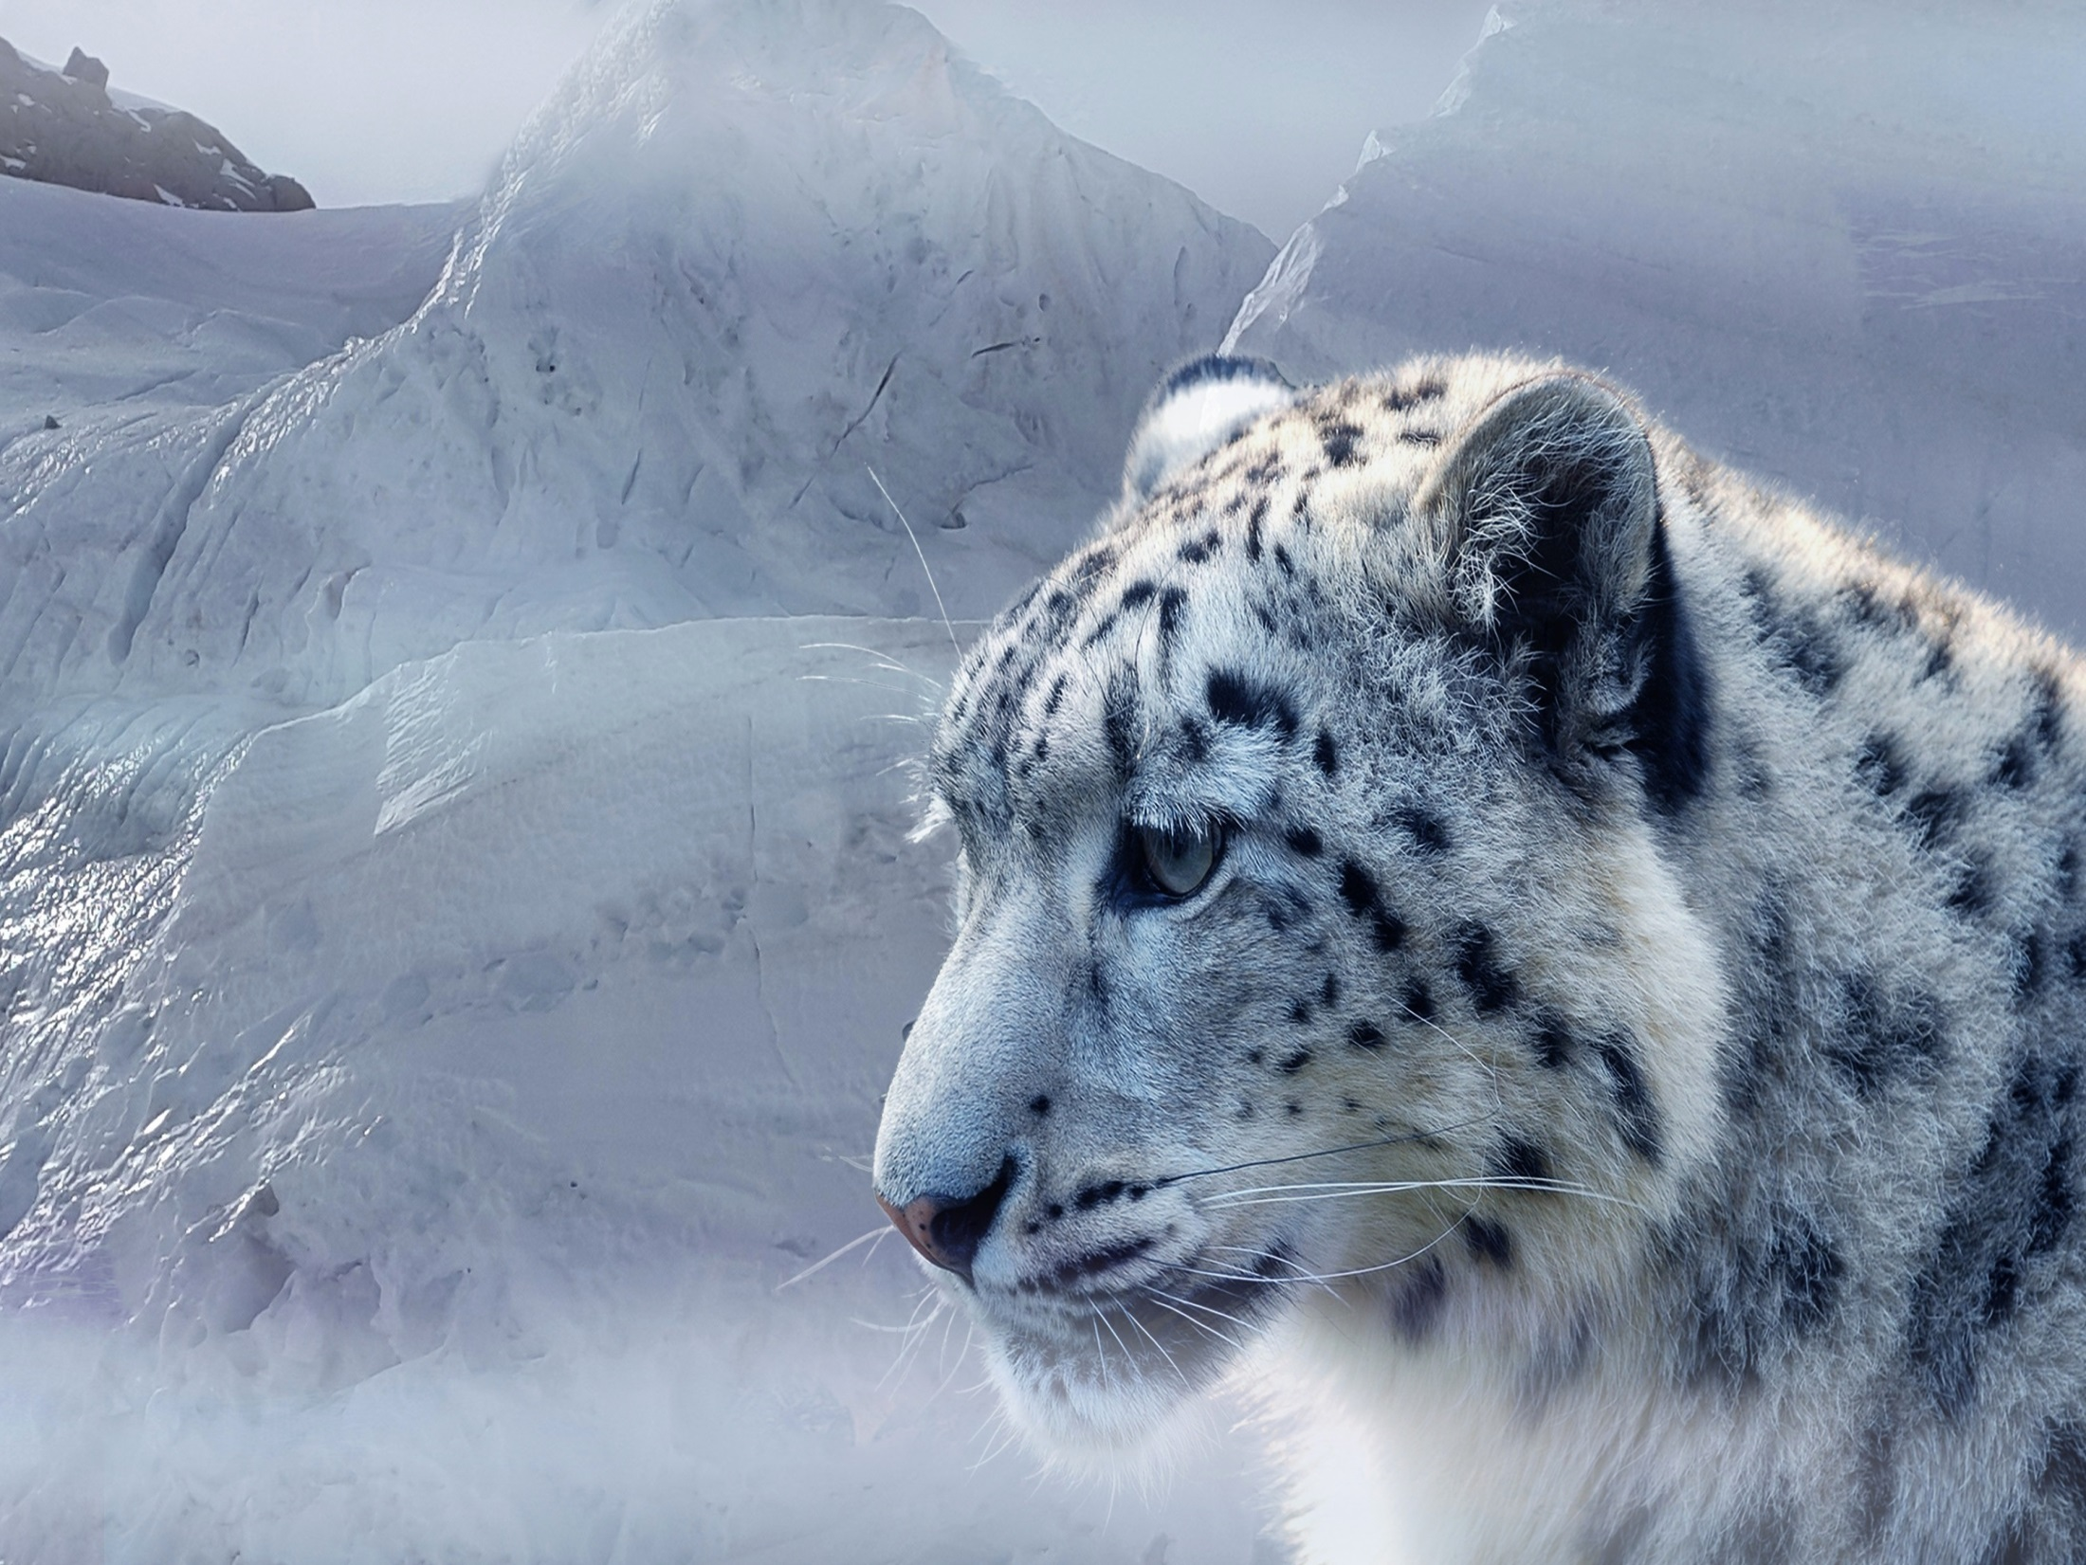
Наши друзья
Берегите снежных барсов, но про других животных тоже не забывайте. Они наши друзья!!!

